Slide 1


Bài 13: TIẾNG CHỔI TRE
  Tiết 1
  Giáo viên: Bùi Thị Nhã
  Lớp: 2B

Slide 2
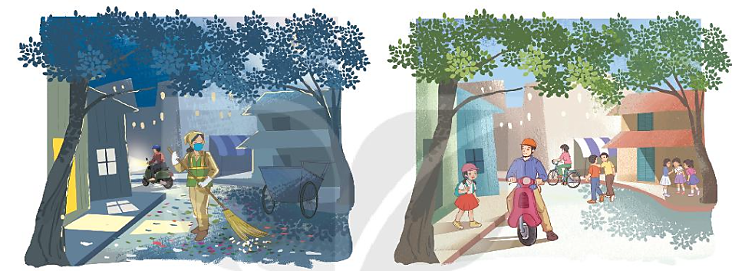

1. Hai bức tranh miêu tả những thời điểm nào trong ngày?
TIẾNG CHỔI TRE
2. Quang cảnh con đường trong hai bức tranh có gì khác nhau?
3. Vì sao con đường trong bức tranh thứ hai lại trở nên sạch sẽ như vậy?

Slide 3
Tiếng chổi tre
1
2
3
Nhớ em nghe
Tiếng chổi tre
Chị quét
Những đêm hè
Đêm đông gió rét
Tiếng chổi tre
Sớm tối
Đi về
Giữ sạch lề
Đẹp lối
Em nghe!
(Tố Hữu)
Những đêm hè
Khi ve ve
Đã ngủ
Tôi lắng nghe
Trên đườngTrần Phú
Tiếng chổi tre
Xao xác hàng me
Tiếng chổi tre
Đêm hè
Quét rác...
Những đêm đông
Khi cơn dông
Vừa tắt
Tôi đứng trông
Trên đường lặng ngắt
Chị lao công
Như sắt
Như đồng
Chị lao công
Đêm đông
Quét rác...

Slide 4
LUYỆN ĐỌC TỪ KHÓ
xao xác
quét rác
lặng ngắt

Slide 5
LUYỆN ĐỌC CÂU KHÓ
Những đêm hè
Khi ve ve
Đã ngủ
Tôi lắng nghe
Trên đườngTrầnPhú
Tiếng chổi tre
Xao xác hàng me
Tiếng chổi tre
Đêm hè
Quét rác...

Slide 6
GIẢI NGHĨA TỪ
xao xác: tiếng động nối tiếp nhau trong cảnh yên tĩnh.

Slide 7
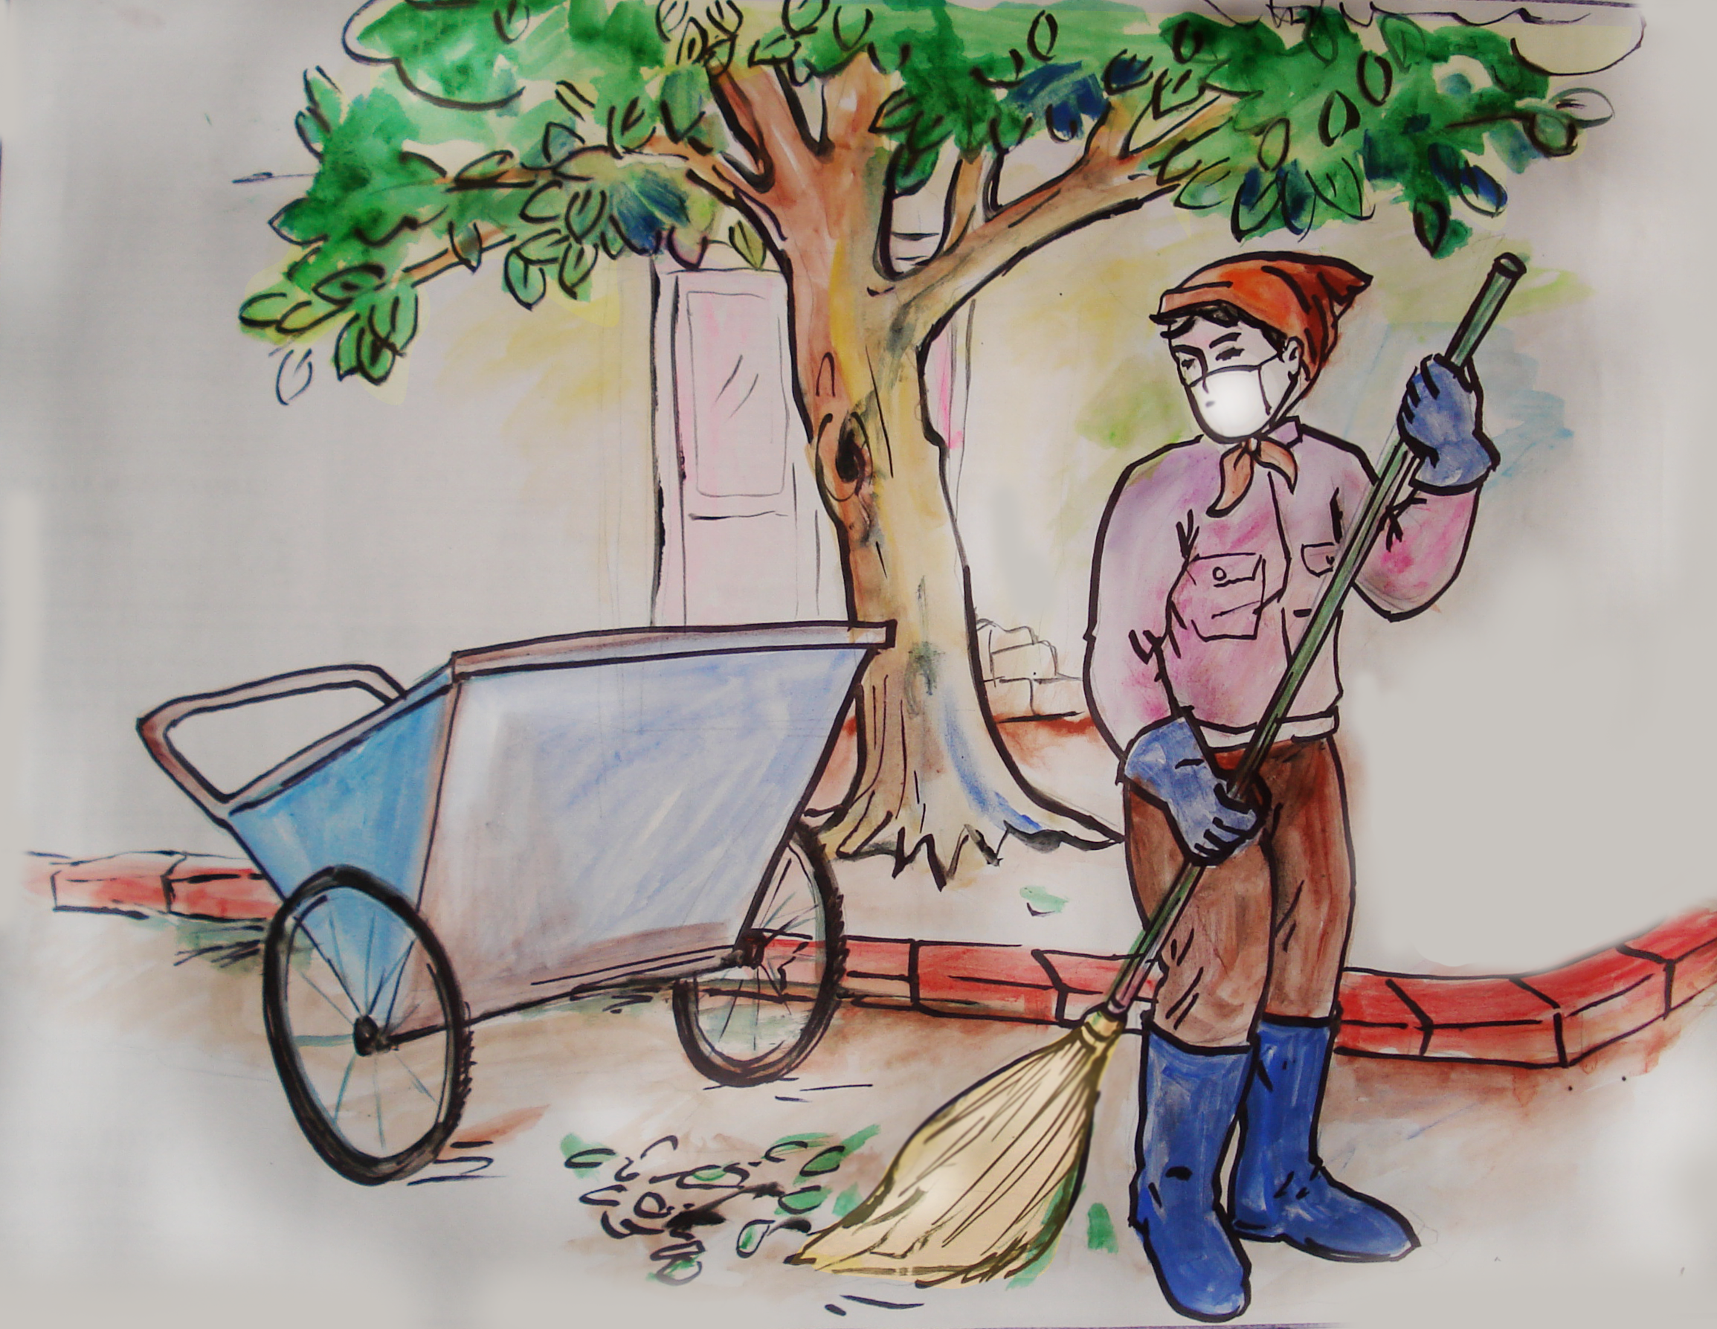
GIẢI NGHĨA TỪ
lao công

Slide 8



CỦNG CỐ BÀI HỌC
Notes:
Bài giảng thiết kế bởi: Hương Thảo - tranthao121006@gmail.com

